Slide 1
Python Cơ bản

Slide 2
Nội dung
Cài đặt và làm quen với môi trường phát triển Python
Biến và toán tử
Kiểu dữ liệu

Slide 3
Cài đặt và làm quen môi trường phát triển Python

Slide 4
Nội dung
Cài đặt Python, vscode
Chạy chương trình Hello Python
Cấu hình debugger, các thao tác cơ bản với debugger

Slide 5
Cài đặt môi trường phát triển Python
Cài đặt trình thông dich Python 3 trên win 10:
https://codecute.com/python/huong-dan-cai-dat-lap-trinh-python-tren-windows-10.html
Cài đặt Editor Vscode
https://www.codehub.vn/Huong-Dan-Cai-Dat-Visual-Studio-Code-tren-Windows

Slide 6
Cài đặt môi trường phát triển Python
Chạy chương trình Python đầu tiên:
B1: Mở vscode
B2: Trong cửa sổ vscode, mở terminal bằng cách nhấn tổ hợp phím Ctrl+`
B3: Trong terminal gõ lệnh “code FirstScript.py” để tạo 1 chương trình Python(Xem hình slide tiếp)
B4: Trong terminal gõ “py .\FirstScript.py” để chạy chương trình vừa viết. Chương trình trên sẽ xuất ra dòng “Hello Python” trên terminal.
DONE

Slide 7
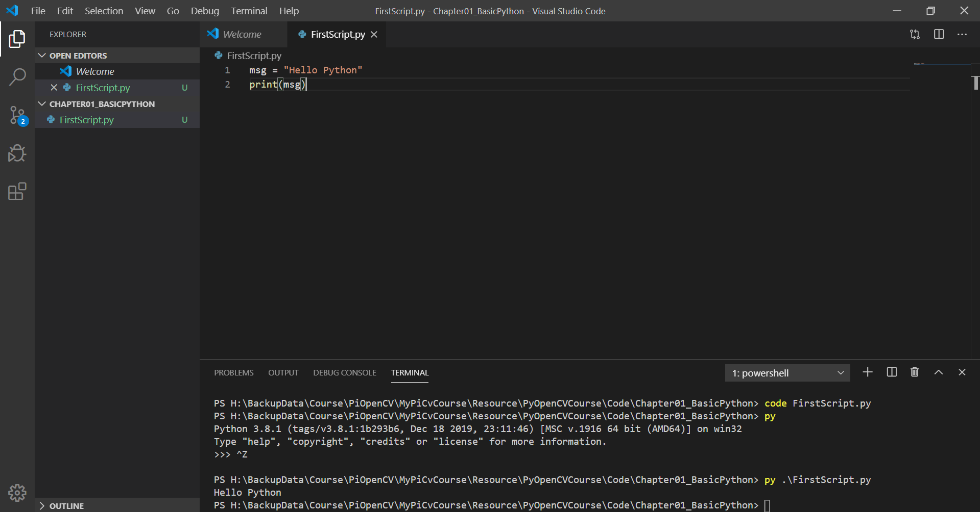
Hello Python

Slide 8
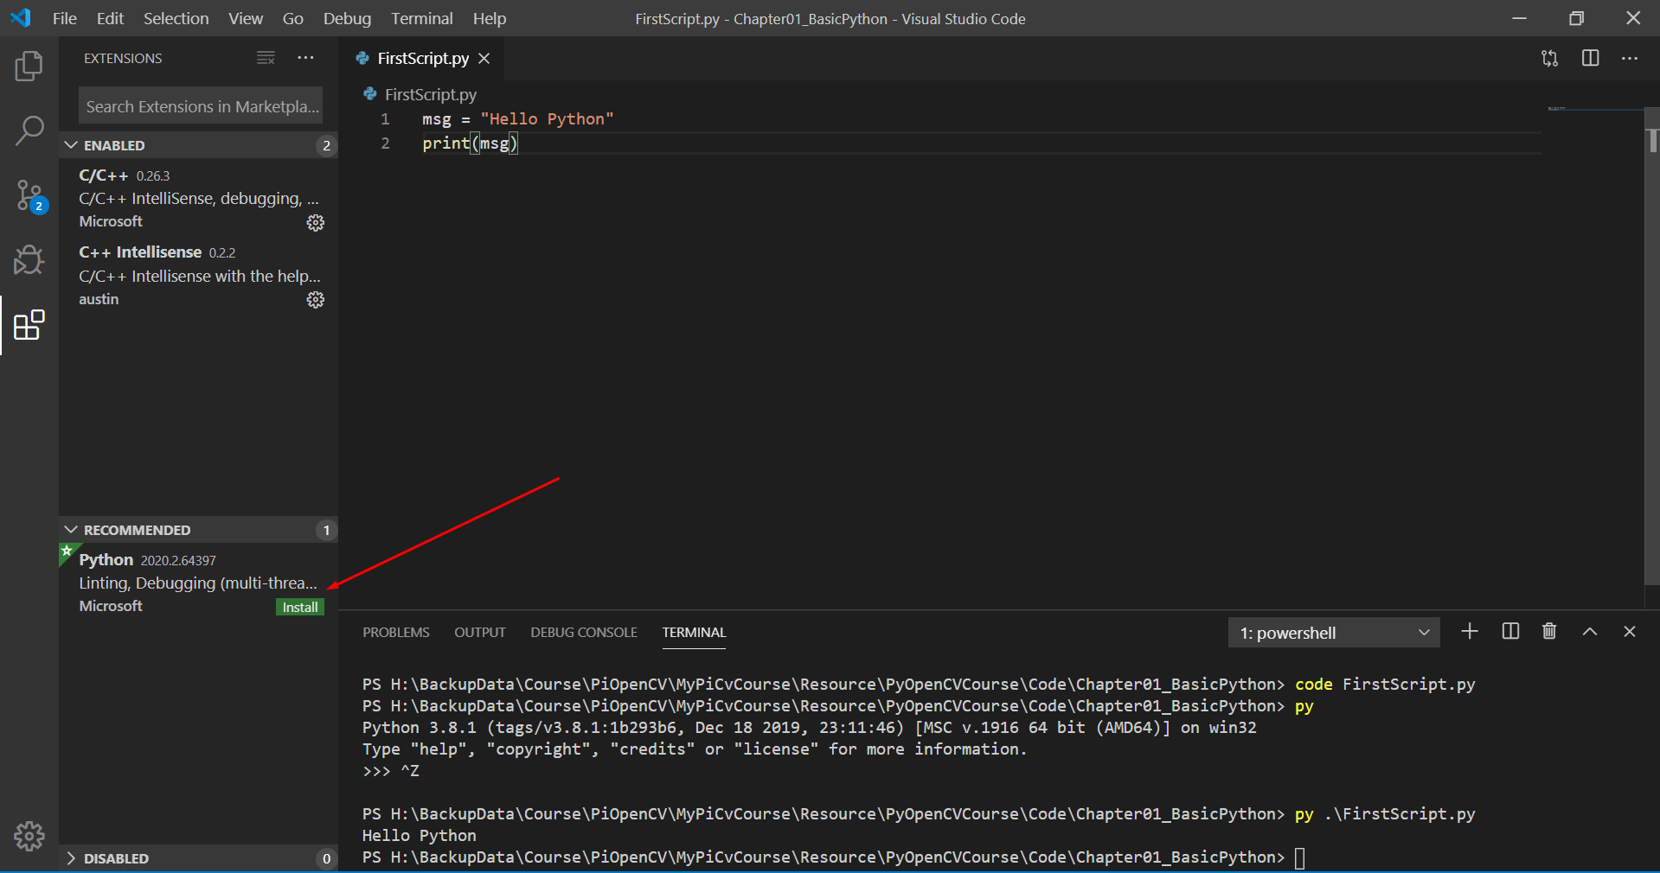
Cấu hình Debugger
Trong mục Extension, Recommend cài đặt Python extension

Slide 9
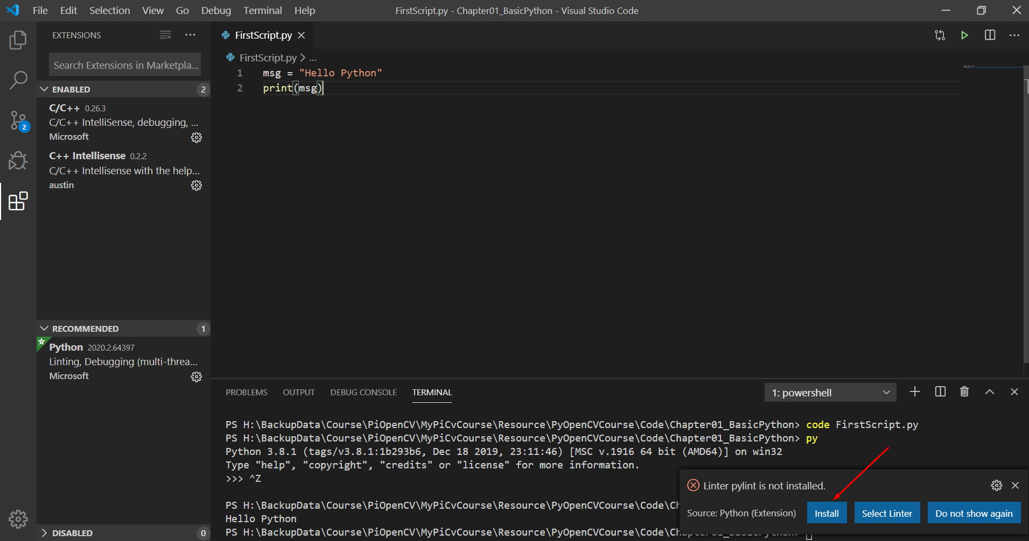
Cấu hình Debugger
Cài thêm cái Pylint code cho Pro(không bắt buộc)

Slide 10
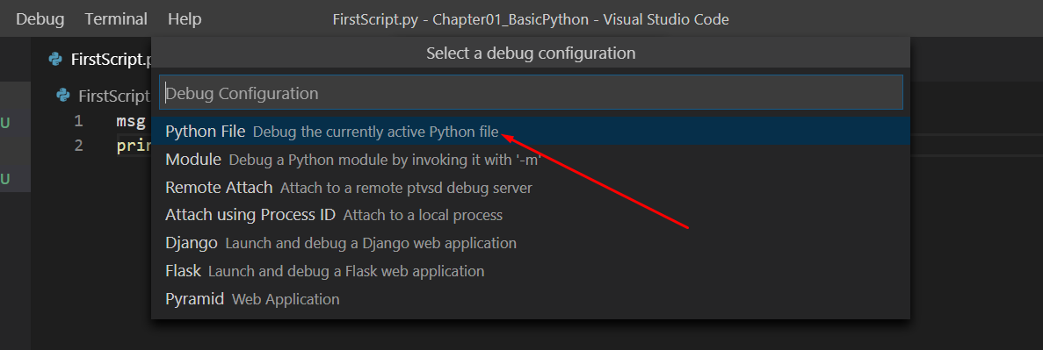
Cấu hình Debugger
Nhấn F5 để start debug, chọn file cấu hình Python file

Slide 11
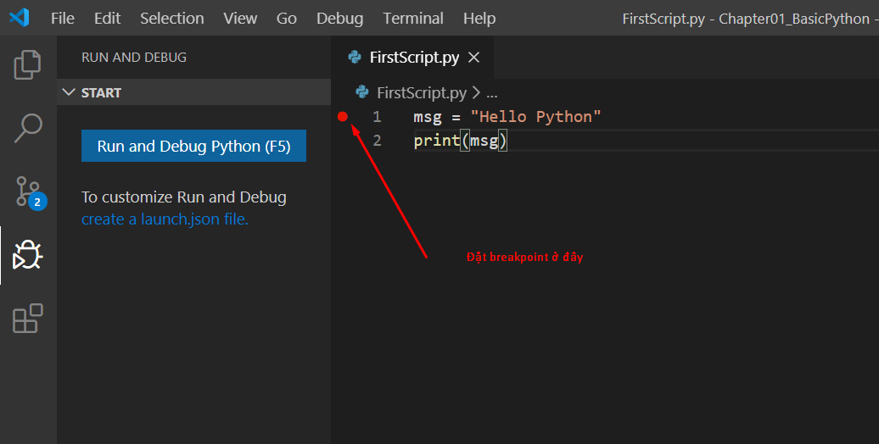
Chạy debug
Đặt breakpoint

Slide 12
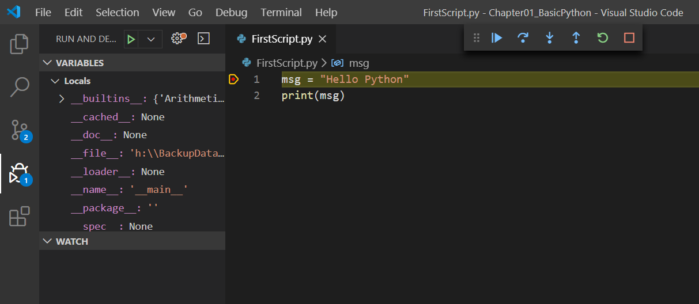
Chạy debug
Nhấn F5 để chạy debug lại, debugger sẽ dừng chương trình tại break point.

Slide 13
Biến và toán tử

Slide 14
Nội dung
Biến là gì?
Đặt tên biến
Gán giá trị
Toán tử cơ bản

Slide 15
Biến là gì
Dùng để lưu trữ và thay đổi giá trị dữ liệu trong chương trình
Chương trình phải allocate 1 vùng memory cho biến
Vd: userAge=30
userName=“abc”

Slide 16
Đặt tên biến
Có thể chứa các ký tự (a-z,A-Z), dấu gạch dưới “-”.
Không được bắt đầu bằng số
Một số ngoại lệ, không cần quan tâm nhiều lắm, editor sẽ lo.
VD: userName: OK
user_name: OK
2userName: NOT

Slide 17
Gán giá trị
userName=“ABC”
userName=“abc”
newUserName = userName

Slide 18
Toán tử cơ bản
Ngoài việc gán giá trị cho biến có thể sử dụng một số phép toán khác
VD:
x=3, y =2
x+y=5
x-y=1
x*y=6
x/y=1.5
x//y=1
x%y=1 x**y=9
x=x+2
x+=2

Slide 19
Kiểu dữ liệu

Slide 20
Nội dung
Intergers
Float
String
Type Casting(Ép kiểu)
List
Tuple
Dictionary

Slide 21
Intergers
Số nguyên có dấu. VD: -5, -4, 0, 1, 2...
Khai báo: ten=giatrikhoitao
VD: userName=“acb”, id=113

Slide 22
Float
Số thực dấu chấm động. VD 1.234, -1.234...
Khai báo: tenBien = giatrikhoitao
VD: userHeight=1.71, userWeight=65.3

Slide 23
String
Text
Khai báo: tenString=“gia tri khoi tao”.
Python không phân biệt dấu nháy đơn và dấu nháy kép. Để đồng nhất nên dùng dấu nháy kép. VD: “It’s consistency”
VD:
userNam=“abc”
userAge=“30” ➔string
userAge=30 ➔interger

Slide 24
Buit-In String functions
1 số function được Python cung cấp sẵn để thao tác với String như:
uppper()/lower(): chuyển thành chữ hoa/thường
count(...): Đếm ký tự xuất hiện trong String
startwidth()/endwidth(...): kiểm tra String có phải bắt đầu/kết thúc bằng ký tự nào đó không
find/index(...): Tìm index của ký tự nào đó trong string
isalnum()/isalpha(): Kiểm tra có phải string toàn số/ kí tự không?
join(...): nối string
split(...): tách string thành list các từ dựa trên kí tự đặc biệt nào đó để tách string
Replace(...)Thay thế ki tự cũ bằng kí tụ mới

Slide 25
Định dạng(Format) dùng toán tử %
hocky=1
ten=“abc”
diem=7.126789
msg= “ Diem tong ket hoc ky %d cua hoc sinh %s la: %4.2f” %(hocky, ten, diem)
➔Diem tong ket hoc ky 1 cua hoc sinh abc la: 7.13

Slide 26
Định dạng dùng format()
hocky=1
ten=“abc”
diem=7.126789
msg= “ Diem tong ket hoc ky {0:d} cua hoc sinh {1:s} la: {2:4.2f}” .format(hocky, ten, diem)
➔Diem tong ket hoc ky 1 cua hoc sinh abc la: 7.13

Slide 27
Type casting(Ép kiểu)
Chuyển đổi từ kiểu này sang kiểu khác. VD: string sang interger
Built-in function: int(), float(), str()
VD:
int(“5”) =>5
int(5.0123) =>5
int(“hello”) =>ERROR
int(“5.0123”) =>ERROR
float(2) =>2.0
float(“2”) =>2.0
float(“2.09”) =>2.09
string(2.1) =>”2.1”

Slide 28
List
Tương tự như mảng trong (C/C++), dùng để lưu trữ 1 mảng các dữ liệu thườn là có liên quan nhau.
Các thành phần trong list có thể có kiểu dữ liệu khác nhau(Khác biệt với mảng trong (C/C++))
Khai báo:
tenList=[gia tri khoi tao]
VD:
userAge=[1, 2, 3, 4, 5]
userAge=[]
userAge=[0]

Slide 29
Truy cập giá trị các thành phần trong List
Truy cập vào các thành phần trong list sử dụng index. Index luôn bắt đầu từ 0(item đầu tiền) hoặc -1(item cuối cùng)
VD:
userAge[0]=1
userAge[1]=2
userAge[-1]=5
userAge[-2]=4

Slide 30
Gán giá trị
Gán giá trị:
Có thể gán 1 list, hoặc 1 phần của nó cho 1 biến
VD:
userAge1=userAge => userAger1=[1, 2, 3, 4, 5]
userAge2=userAge[2:4] => userAge2=[3, 4]
Slice List từ index 2 đến index 4-1

Slide 31
Slice
userAge3=userAge[1:5:2] => userAge3=[2, 4]
# Thêm step=2
Một vài giá trị mặc định:
[ :4] ⬄[0:4]
[1: ] ⬄[1:5]

Slide 32
Chỉnh sửa list
userAge[0]=0 => userAge=[0, 2, 3, 4, 5]
userAge.append(6) => userAge=[0, 2, 3, 4, 5, 6]
Del userAge[0] => userAge=[2, 3, 4, 5, 6]

Slide 33
Tuple
Giống list nhưng không thể chỉnh sửa giá trị một khi đã được set
VD: mua = (“Xuan”, “Ha, “Thu”, “Dong”)
Truy cập vào các thành phần tương tự như list.
VD:
mua[0] ➔ “Xuan”
mua[-1]➔ “Dong”

Slide 34
Set
1 tập các data chưa được sắp xếp, k hỗ trợ index
K chứa nhiều hơn 1 phần tử trùng lặp
Set không thể chứa set. Khác với List có thể chứa list(nested list)
VD:
mySet = {1,2,3,”a”,”b”,”c”}
mySet = set((1,2,3))
mySet = set()

Slide 35
Một số toán tử
value in <set>: kiểm tra value có nằm trong set
<set1>-<set2>: hiệu 2 tập hợp, phần tử set1 không nằm trong set2
<set1>&<set2>: giao
<set1>|<set2>: hợp
<set1>^<set2>: hợp – giao

Slide 36
Một số phương thức
clear
add
pop
remove
discard
copy

Slide 37
Dictionary
myDictionary = { key1: data1, key2: data2, …}
key k được trùng nhau
Khai báo:
myDictionary = {“Rina”: 1, “Minami”: 2, “Miku”: 3}
myDictionary = dict(Rina=1, Minami=2, Miku=3)
myDictionary = {}

Slide 38
Thao tác với dictionary
myDict = {“Rina”: 1, “Minami”: 2, “Miku”: 3}
myDict[“Rina”]➔ 1
myDict[“Rina”]=2
del myDict[“Rina”]

Slide 39
Điều kiện và rẽ nhánh

Slide 40
Nội dung
Điều kiện
If
For
While
Break
Continue
Try, Except

Slide 41
Điều kiện
Bằng: 2 == 2
Khác: 7 != 2
Lớn: 7 > 2
Nhỏ: 2 < 5
Lớn bẳng: 7 >=2
Bé bằng: 2<= 7
2 == 3 and/or 7 > 2

Slide 42
If
if dieukien1: do A
elif dieukien2: do B
Else:
Do C

Slide 43
For Loop
Loop dùng iterable:
for x in iterable:
print(x)
VD:
for x in [1,2,3,5]:
print(x)

Slide 44
For Loop
Loop dùng dãy số thứ tự
VD:
for i in range(5) ➔ 1,2,3,4
for i in range(2,5) ➔ 2,3,4
for i in range(3,10,2) ➔ 3,5,7,9

Slide 45
While Loop
Cú pháp:
while dieukien:
do A
VD:
x=0
while x <=5:
print(x)
x++
➔0,1,2,3,4,5

Slide 46
Break, Continue
break: thoát khỏi loop
continue: bỏ qua các câu lệnh phía sau và nhảy continue loop với iterator kế tiếp

Slide 47
Try, Except
try:
Lam gi do
except:
xu li loi

Slide 48
Function và Module

Slide 49
Nội dung
Function là gì?
Define 1 function
Variable Scope
Import module
Tự tạo module

Slide 50
Function là gì
Một đoạn code thực hiện một chức năng gì đó
Tương tự hàm trong Excel

Slide 51

Define 1 function
def functionName(parameters):
//code
return
VD:

Slide 52
Variable scope
Variable define bên trong function và bên ngoài function có vòng đời khác nhau
Variable define trong function chỉ có thể truy cập trong function đó
➔Local variable
Variable define bên ngoài function có thể truy cập từ bất cứ chỗ nào trong chương trình ➔Global variable

Slide 53
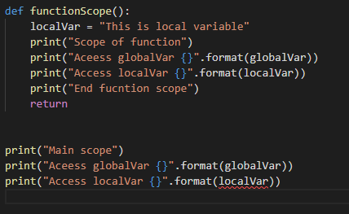
Variable Scope

Slide 54
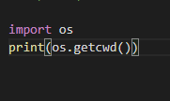
Import module
Python cung cấp 1 số lượng lớn built-in function chứa trong các module.
Để sử dụng các function này trong chương trình của mình, ta cần import module tương ứng
VD:

Slide 55
Tự tạo module
1 số function chúng ta muốn sử dụng lại ở các project khác➔tạo module
Các bước làm:
Tạo file .py
Viết function
Import vào chương trình cần dùng

Slide 56
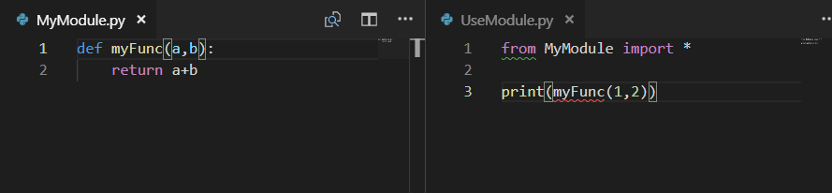
Tự tạo module

